Slide 1
2012-3-19

Slide 2
第11章 基于C/S模式的聊天系统
11.1 系统概述
为了解决工作中和生活中信息交流不便的弊端，设计和实现一个基于C/S架构的简易聊天系统，使得人们能够及时地掌握对方的信息。本系统使用Socket异步套接字进行通信，实现点对点发送消息的功能。
2012-3-19

Slide 3
11.1 系统概述
该系统包括服务器端和客户端，服务器端的主要功能是使用Socket监听本机的端口，如果有连接请求则创建Socket连接，而客户端在使用时需要对服务器端的端口发出请求，如果服务器端存在，则建立连接，实现服务器端和客户端之间的通信。
2012-3-19

Slide 4
11.2 系统分析与设计
根据需求的繁琐不同，经过总结该聊天系统基本功能需求如下：
（1）使用前首先应建立Socket连接。
（2）服务器端与客户端之间的信息发送，是该系统最基本的功能。
（3）在C/S模式中，服务器端与客户端是相互依赖的。
（4）服务器端与客户端的聊天信息在界面上的显示应按照用户的要求进行格式处理，这样更易于用户查看。
2012-3-19

Slide 5
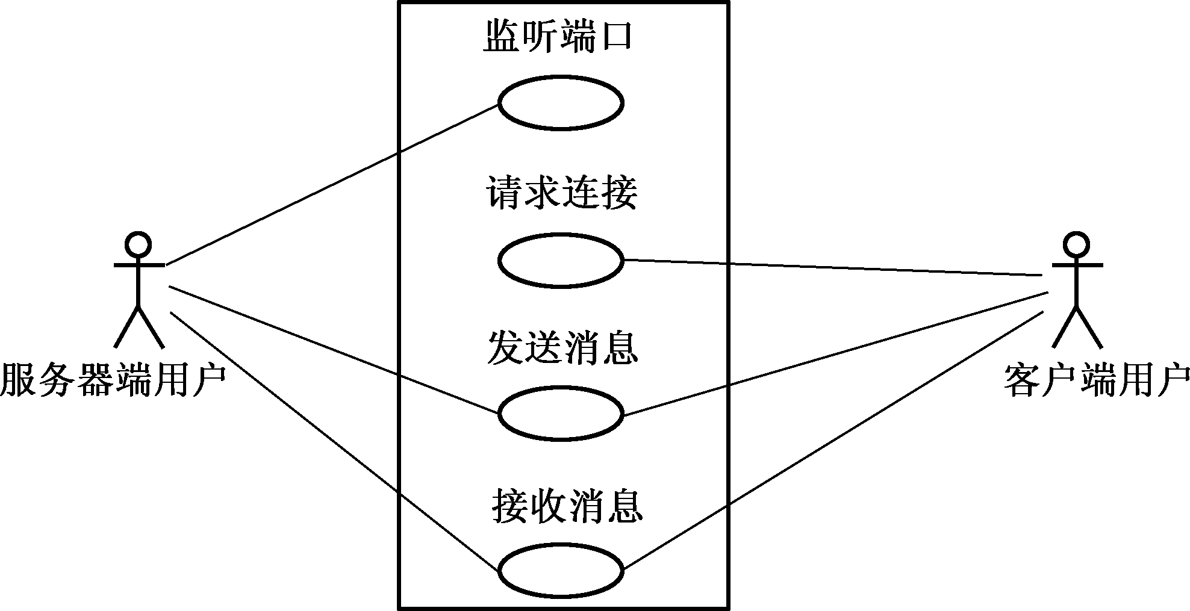
11.2.1用例图
图11-1 系统用例图
2012-3-19

Slide 6
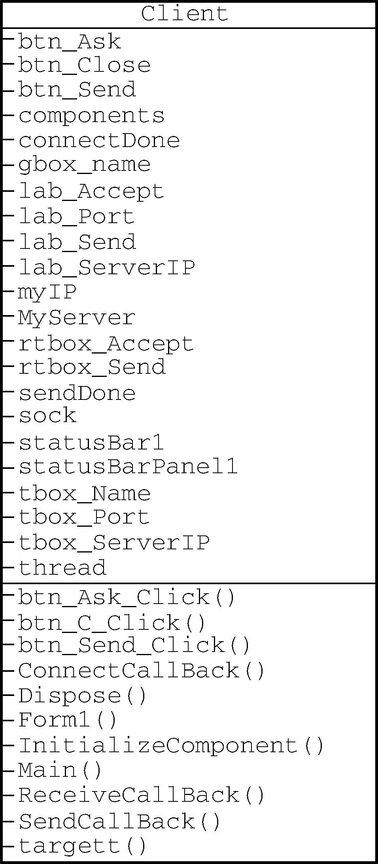
11.2.2 类图
图11-2客户端的类图
2012-3-19

Slide 7
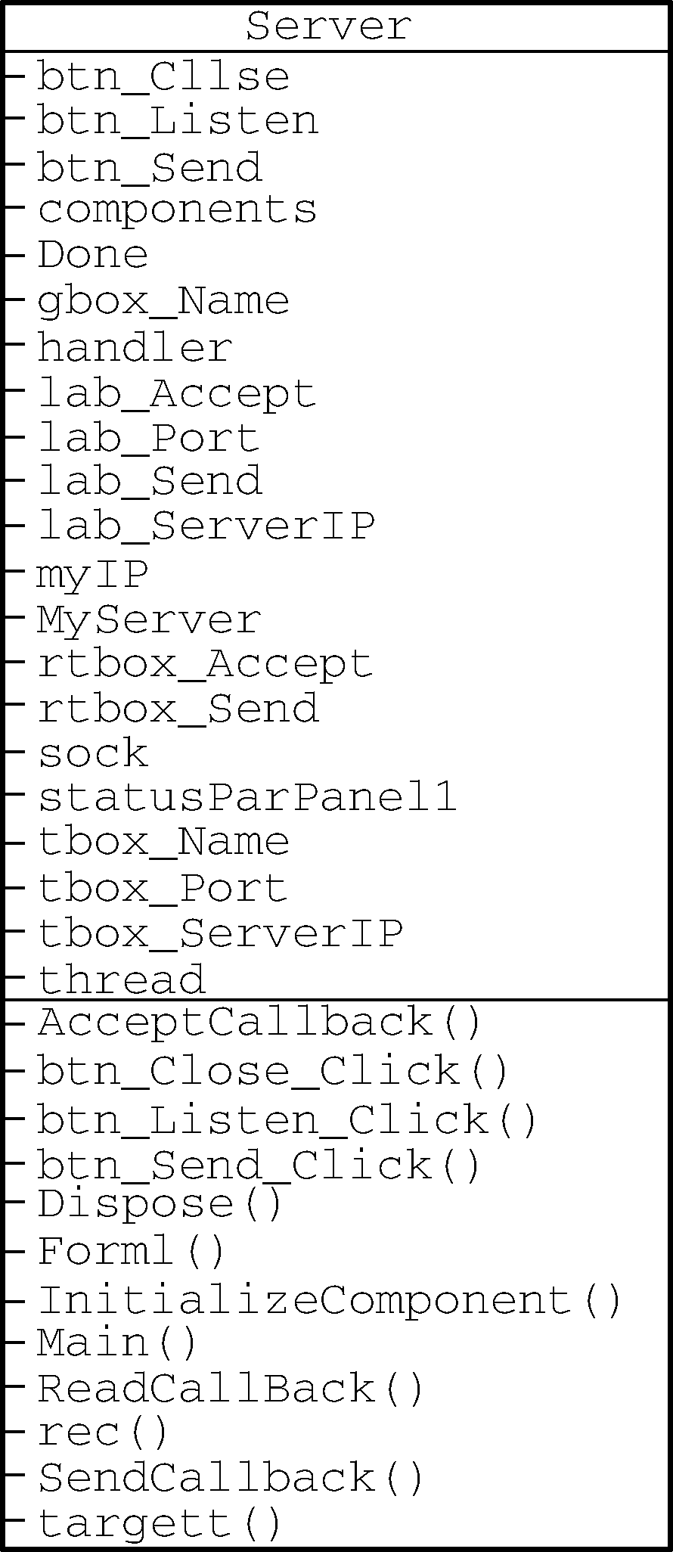
11.2.2 类图
2012-3-19
图11-3服务器端的类图

Slide 8
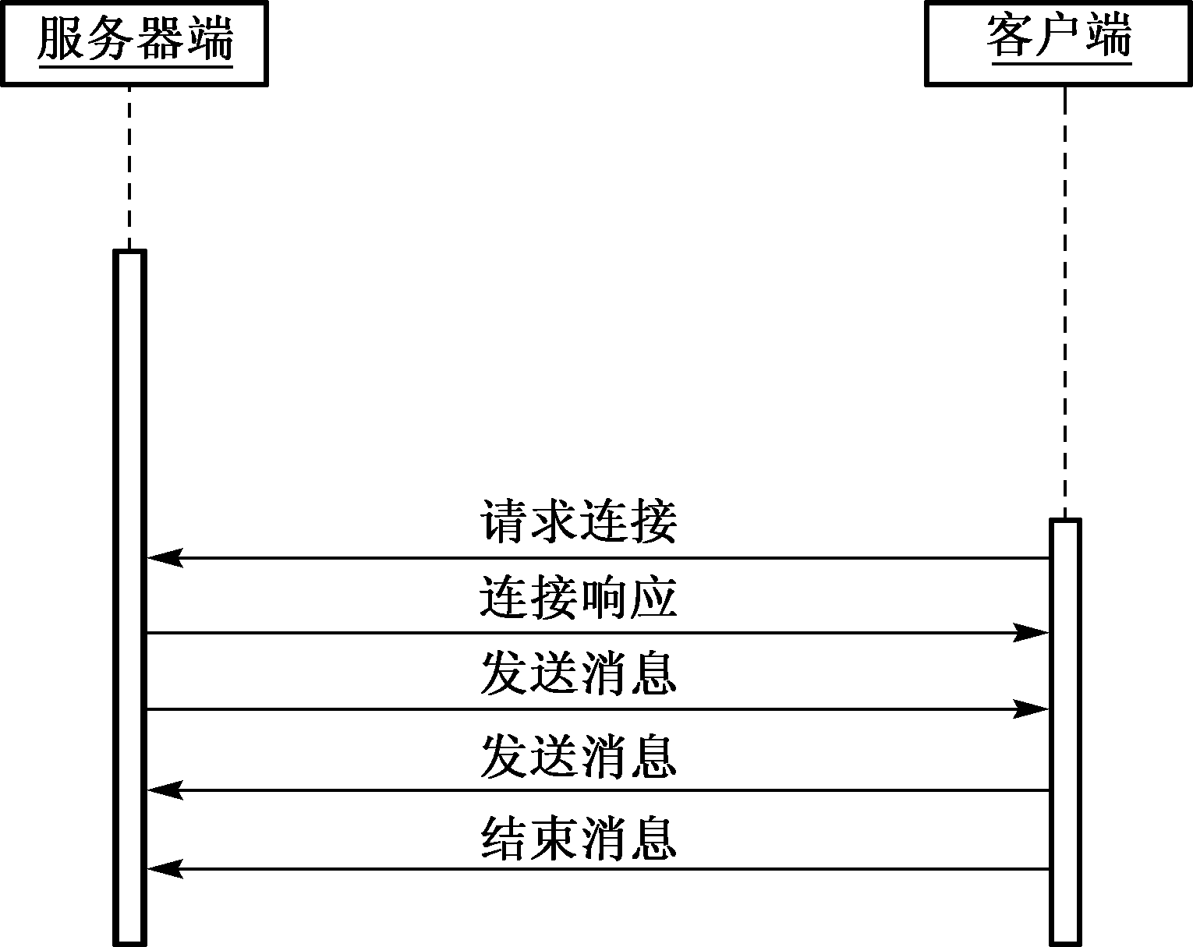
11.2.3 时序图
图11-4 系统时序图
2012-3-19

Slide 9
11.3 系统实现与测试
聊天系统的实现使用Visual Studio开发环境，编程语言为C#语言。根据系统分析和设计，聊天系统主要包括客户端和服务器端两个部分。
2012-3-19

Slide 10
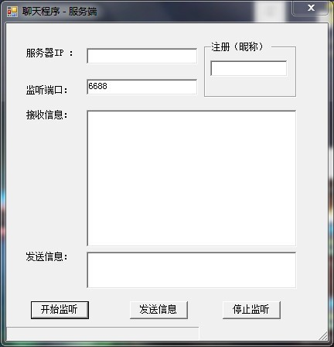
11.3.1 系统实现
图11-5服务器端界面
2012-3-19

Slide 11
11.3.2 系统测试
软件测试的方法一般分为白盒测试和黑盒测试，白盒测试重点测试程序的内部结构和算法，而黑盒测试测试重点测试系统的功能需求和性能需求。
聊天系统的测试目标如下：
（1）客户端与服务器端是否能够正常连接，如果连接失败，服务器端能否将失败信息返回客户端。
（2）客户端与服务器端是否能够正常会话，是否会发生信息的丢失。
（3）当会话结束时，是否正常断开连接。
2012-3-19

Slide 12
表11-1 测试结果列表
序号 | 测试功能或项目名称 | 是否通过 | 情况说明 | 测试日期 | 测试人员
1 | 客户端与服务器端是否能够正常连接 | 是 | 当线程未关闭时，会导致重启程序失败。 | — | —
2 | 当会话结束时，是否正常断开连接； | 是 | 当一端断开连接后，另一端未进行相应的处理，会导致程序崩溃。 | — | —
3 | 发送的数据显示是否异常 | 是 | 如果没有对发送的数据格式进行控制，接收端的数据可能为乱码。 | — | —
2012-3-19

